Slide 1
« ПРАВА И ОБЯЗАННОСТИ»

Slide 2
Что такое «право», «права»?
Право – совокупность устанавливаемых и охраняемых государством норм и правил, регулирующих отношения людей в обществе.
Права – это некие правила, которые должны выполнять все люди, чтобы жить счастливо и хорошо. Государство должно следить за тем, как выполняются правила и нормы, соблюдаются права людей, помогать своим гражданам, наказывать тех, кто мешает жить другим, нарушает их права.

Slide 3
В 1959 г. Генеральная Ассамблея ООН (это такая международная организация, которая объединяет 190 стран на земле) провозгласила Декларацию прав ребёнка.
20 ноября 1989 г. Генеральной Ассамблеей ООН была единогласно принята Конвенция о правах ребенка

Slide 4
Конвенция о правах ребенка
Право на жизнь.
Право на имя при рождении.
Право на медицинскую помощь.
Право на образование.
Право на отдых и досуг.
Право иметь имущество (полученное в дар или по наследству, а также приобретенное на средства ребенка).
Право свободно выражать свои взгляды.
Право на свободное перемещение.
Право на заботу и воспитание родителями.
Право на всестороннее развитие и уважение человеческого достоинства (ни один ребенок не должен подвергаться жестокому обращению, насилию и оскорблениям, эксплуатацию детского труда).
Право на защиту своих прав и законных интересов родителями.
Право на личную жизнь, семейную жизнь, неприкосновенность жилища, тайну переписки.

Slide 6
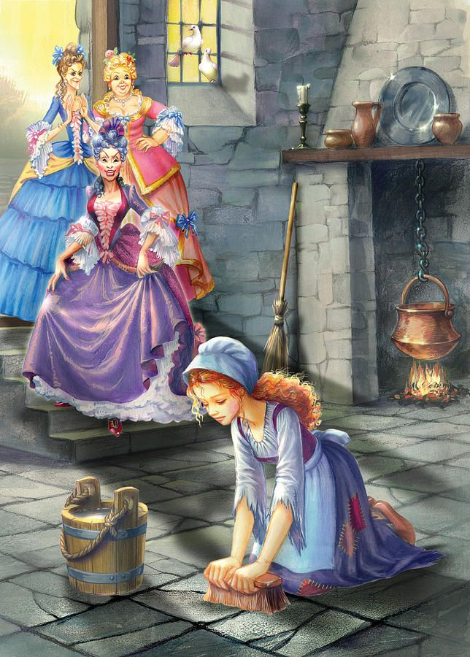
Скажите, какие из этих прав были нарушены в сказке «Золушка»?

Slide 7
«Юридическая консультация».
«Согласно Конвенции "О правах ребенка"...»

Slide 8
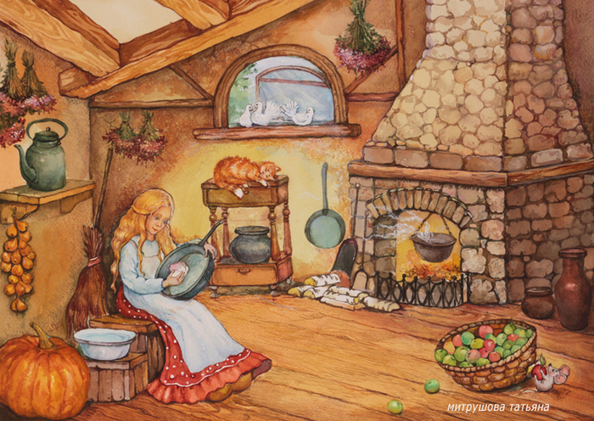
1. Мачеха с утра до ночи заставляет Золушку трудиться. Несчастной девочке запрещено участвовать в играх и забавах ее сестер. Какая статья Конвенции была бы нарушена, если бы подобное происходило в наши дни?
Согласно Конвенции о правах ребенка - Право ребенка на отдых и досуг

Slide 9
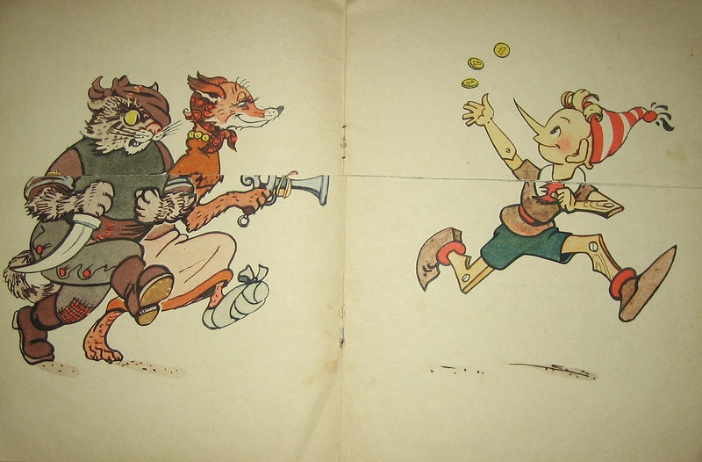
2. Лиса Алиса: «Буратино, отдай мне эти денежки!»
Согласно Конвенции о правах ребенка каждый ребенок имеет права на личное имущество.

Slide 10
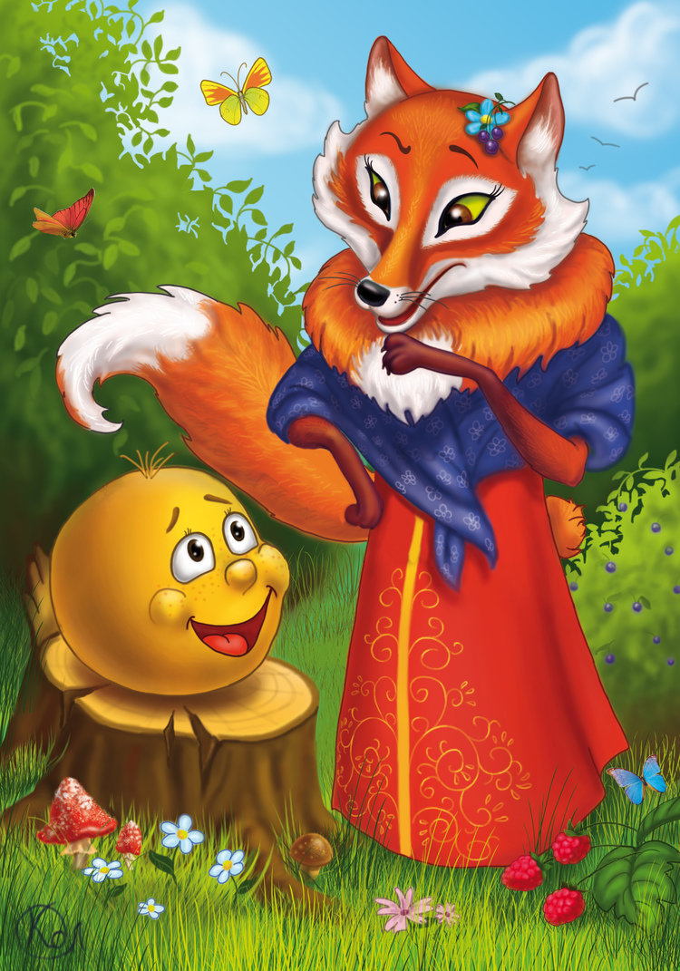
3. Волк: «Колобок, колобок, я тебя съем!»
Согласно Конвенции о правах ребенка каждый ребенок имеет право на защиту от физического насилия.

Slide 11
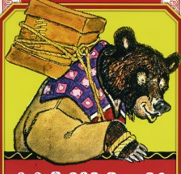
4. Медведь: «Машенька, будешь у меня жить, печку топить, кашу варить».
Согласно Конвенции о правах ребенка- запрещена эксплуатация детского труда.

Slide 12
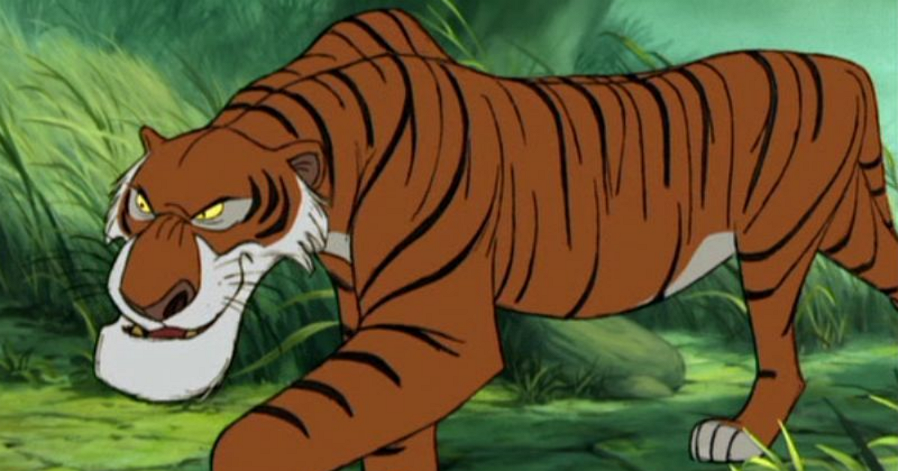
5. Тигр Шерхан: «Человеческий детеныш мой, отдайте мне его».
Согласно Конвенции о правах ребенка - каждый ребенок имеет право воспитываться и жить в семье, где о нем заботятся и любят

Slide 13
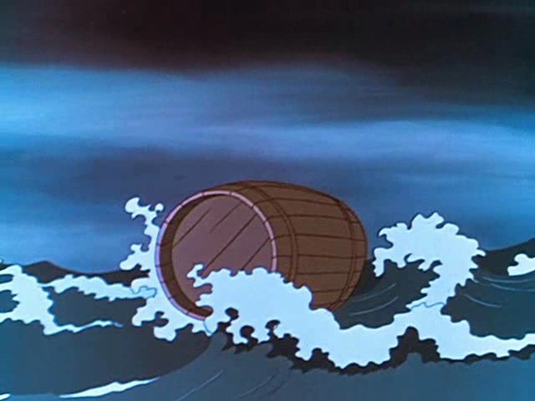
6. Князь Гвидон младенцем вместе с матерью был посажен в бочку и выброшен в море.
Согласно Конвенции о правах ребенка - каждый ребенок имеет право на жизнь.

Slide 14
Конституция Российской Федерации
Обязанность – круг действий возложенных на кого-нибудь и обязательных для выполнения

Slide 15
Обязанности:
Соблюдать законы.
Охранять природу.
Защищать Отечество.
Заботиться о родителях.
Получить образование.

Slide 16
Я – ребенок, я — человек, я должен иметь права На то, чтобы жить в свободной стране, а не там, где идет война. Я имею права, на то, чтоб любить и на то, чтобы быть любимым, Я имею права, на то, чтобы жить и на свете быть самым счастливым. Я имею права, чтобы мир на Земле царил всегда и везде. Я имею права, чтобы в небе большом всегда была тишина.

Slide 18
